Slide 1
愚人節
Fools' Day萬愚節

Slide 2
愚人節由來
1.1564年，法國國王查理九世決定採用新改革的紀年法——格里高利曆（即目前通用的陽曆），以1月1日為一年的開始，改變了過去以4月1日為新年的的開端。但一些守舊派反對這種改革，依然按照舊的曆法在4月1日這天送新年禮，慶祝新年。主張改革的人把守舊派這些做法大加嘲弄，在4月1日給他們送假禮物，邀請他們參加假的聚會。從此，4月1日捉弄人便流傳開來。當人上當受騙的時候，捉弄他的人會大聲叫：「四月之魚」（「Poisson d'avril」），意為「四月惡作劇」。這句成語的由來與原來之意義已不清楚。
2.據英國歷史學家的考證：「愚人節」的起源乃是出於印度佛教那句「到達彼岸」的話。而不列顛百科全書裡面則是記載著：「愚人節」乃是公元十五世紀宗教革命之後始出現的一個說謊節日。那時西班牙王腓力二世曾經建立一個「異端裁判所」，只要不是天主教徒就被視為異端，在每年四月一日處以極刑，也就是死刑。臣民們感到非常恐怖，於是每天以說謊取笑為樂，來沖淡對統治者之恐懼與憎恨。其後，沿用日久，演變為今日之「愚人節」。

Slide 3
愚人節整人方法
1、調制怪味可樂
買一瓶可樂，喝掉一半後，摻入醋、醬油、鹽、芥茉等佐料，精心調制一份色澤正常的怪味可樂。遇到熟人就裝作正在喝，然後大方地把"可樂"遞上去，對方毫無戒備，一邊道謝一邊大口喝下去，緊接著皺眉頭、張口便吐。
你還可以依法砲制，如往礦泉水裡倒入二鍋頭酒，往啤酒裡兌點肥皂水等等。
2、牙膏夾心餅
把夾心餅拆封，小心地撥開兩片餅幹，去掉原來的夾心，拿出牙膏(最好是黑人牙膏，味道不錯！)擠出適量至餅中，分量隨個人"飲食"習慣，最後加以黏合，盡量做得逼真像樣。
你一般根本不用特地使用，只需將之放至明顯處，最好準備幾片原始的夾心餅，一邊吃一邊看電視，自然而然就有人光顧品嘗了。這叫姜太公釣魚，願者上鉤。你也可以主動出擊，到處請人品嘗，雖然其風險性較大，但肯定有不少人中圈套。

Slide 4
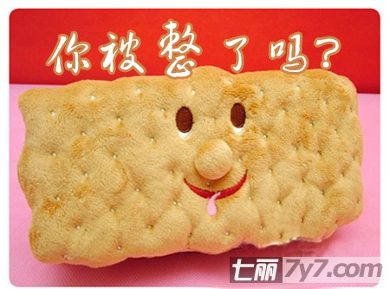
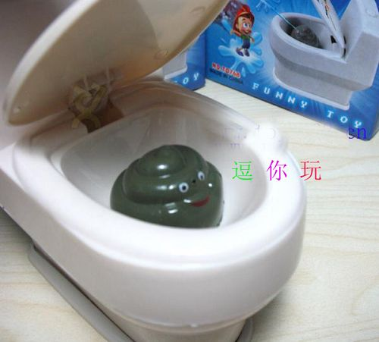
圖片

Slide 5
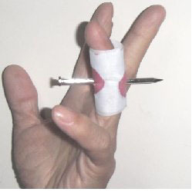
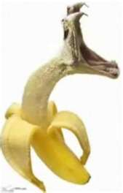
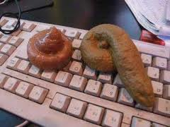

Slide 6
end
第八組：吳宇得、林欣儀、鐘尹君

